Slide 1

Σχέδιο μαθήματος: Παραμύθια με δίδαγμα
«Τι είναι σωστό; – Διάκριση του καλού από το κακό και της αλήθειας από το ψέμα»

Slide 2
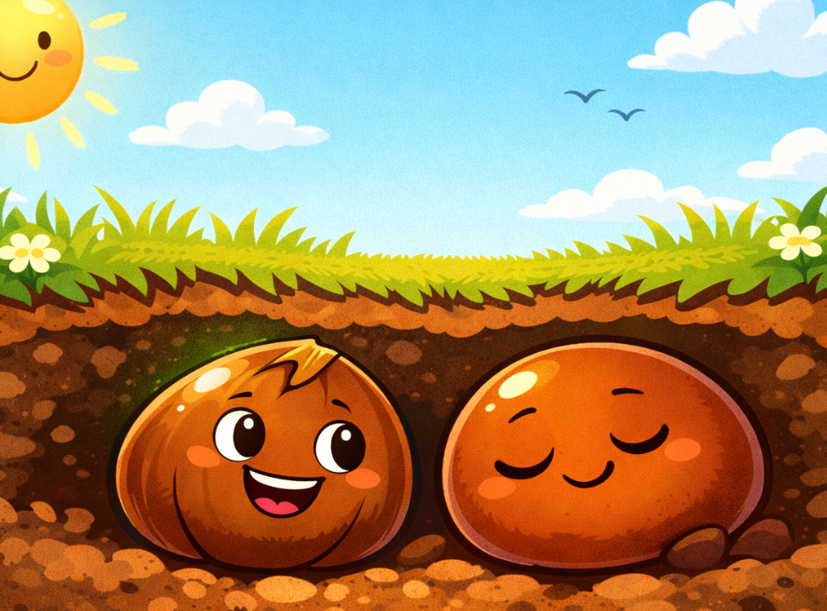
Εισαγωγή
Η παραβολή των δύο σπόρων
Δύο μικροσκοπικοί σπόροι βρίσκονταν ο ένας δίπλα στον άλλο μέσα στο χώμα.

Slide 3

Ο πρώτος σπόρος είπε
«Θέλω να μεγαλώσω! Θα απλώσω τις ρίζες μου βαθιά στη γη, θα τεντώσω τα φύλλα μου προς τον ήλιο και θα γίνω ένα δυνατό φυτό».

Slide 4
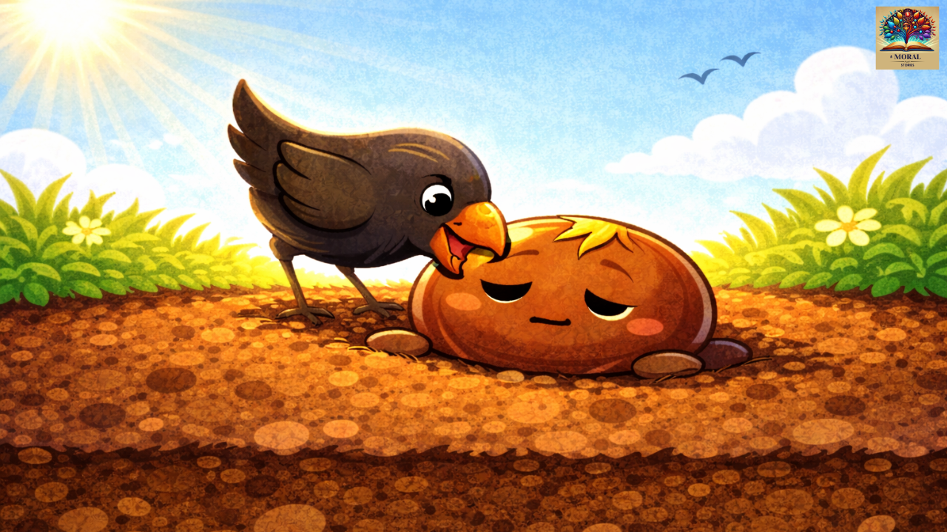
Ο δεύτερος σπόρος είπε
«Κι αν κάνει κρύο; Κι αν με φάει κάτι; Κι αν δεν τα καταφέρω; Είναι πιο ασφαλές να μείνω θαμμένος».

Slide 5

Ο καιρός πέρασε. Ο πρώτος σπόρος μεγάλωσε και έγινε ένα όμορφο φυτό. Ο δεύτερος σπόρος έμεινε κάτω από το χώμα — ξεχασμένος.

Slide 6


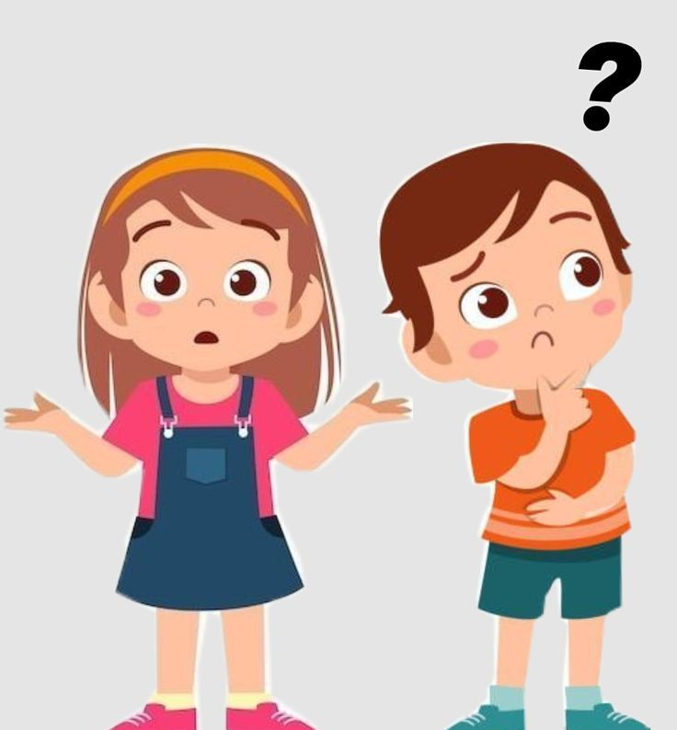

Ερωτήσεις για συζήτηση:
Ποιος σπόρος έκανε την καλύτερη επιλογή;
Γιατί μερικές φορές είναι δύσκολο να κάνουμε το σωστό;

Slide 7
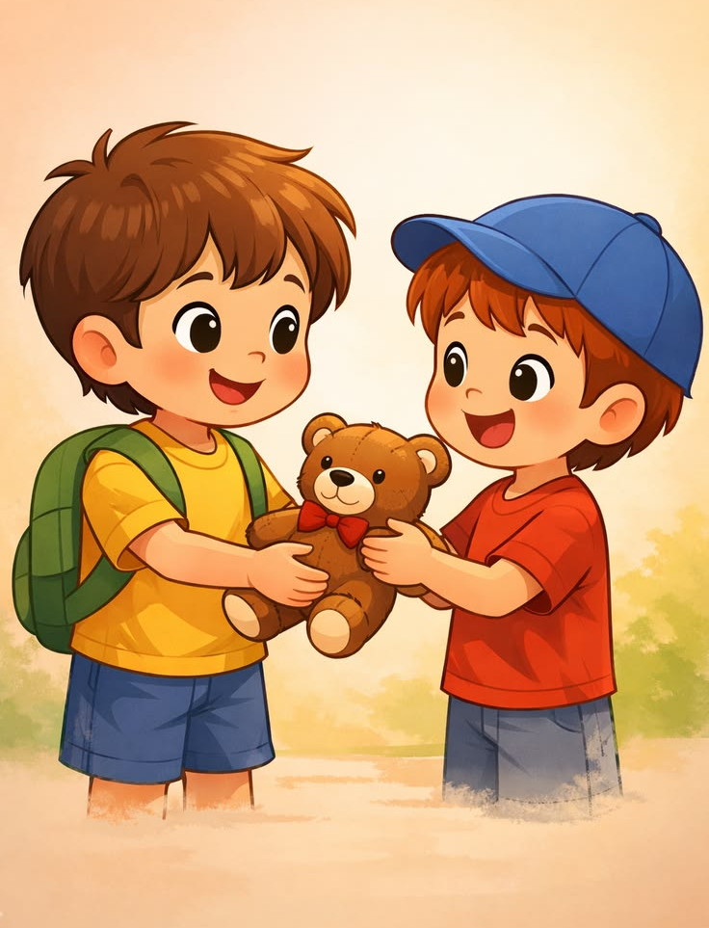
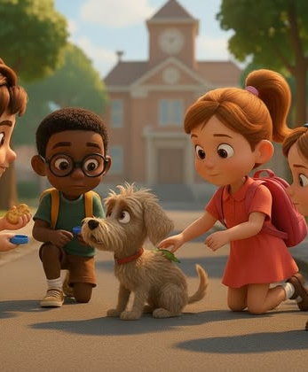
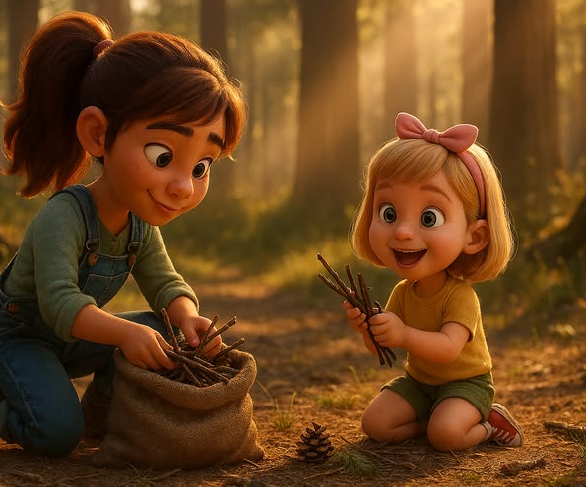
Μετάβαση:
«Όπως οι σπόροι, έτσι κι εμείς κάνουμε επιλογές κάθε μέρα — αν θα είμαστε ειλικρινείς, θαρραλέοι, καλοί ή αν θα κρυφτούμε από αυτό που είναι σωστό. Σήμερα θα μάθουμε πώς να αναγνωρίζουμε το καλό και την αλήθεια.»

Slide 8

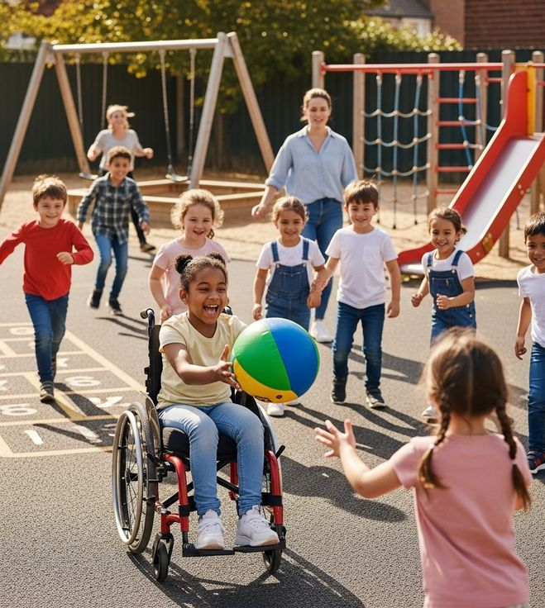

Τι είναι καλό;
Καλό είναι οι πράξεις που βοηθούν, φροντίζουν, στηρίζουν και προστατεύουν. Περιλαμβάνει την καλοσύνη, το μοίρασμα, την ειλικρίνεια και τη βοήθεια προς τους άλλους.

Slide 9

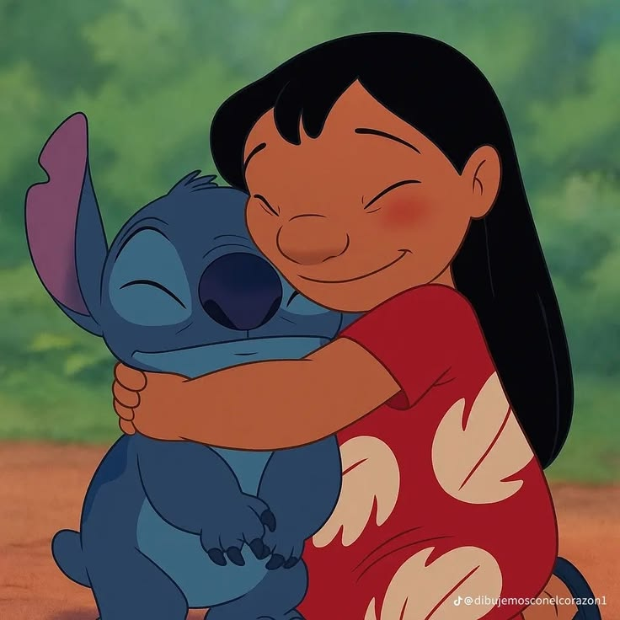
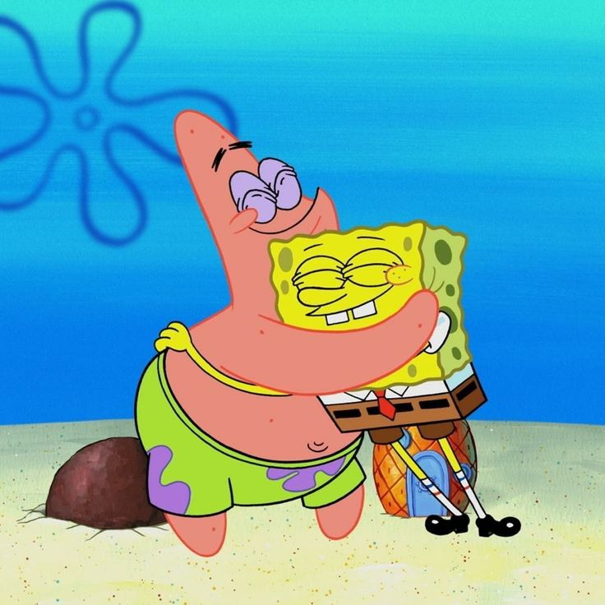

Παραδείγματα καλού
Βοηθάω κάποιον που του έπεσαν τα βιβλία.
Καλώ ένα νέο παιδί να παίξει.
Λέω «συγγνώμη» όταν έχω κάνει λάθος.

Slide 10

Τι είναι κακό;
Κακό είναι να πληγώνουμε τους άλλους με πράξεις ή λόγια. Περιλαμβάνει τον εκφοβισμό, το ψέμα, την κλοπή, την κοροϊδία ή τη σκληρότητα.

Slide 11

Παραδείγματα κακού
Γελάω με κάποιον που είναι διαφορετικός.
Κρύβω κάτι που δεν είναι δικό μου.
Λέω άσχημα λόγια όταν θυμώνω.

Slide 12
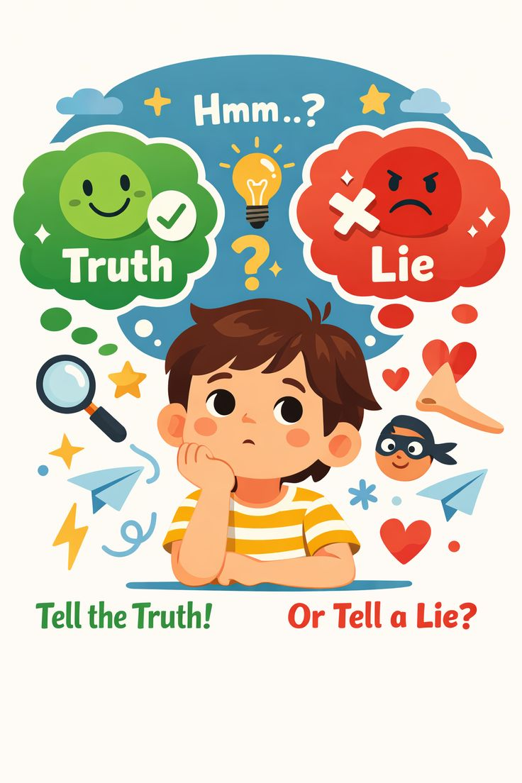


Τι είναι αλήθεια;
Αλήθεια είναι να λέμε αυτό που πραγματικά συνέβη. Ακόμη κι όταν είναι δύσκολο, η αλήθεια δείχνει θάρρος και σεβασμό.
Παραδείγματα:
Παραδέχομαι ένα λάθος.
Ενημερώνω έναν ενήλικα αν κάποιος αντιμετωπίζεται άδικα.
Δεν υπερβάλλω ούτε επινοώ ιστορίες.

Slide 13
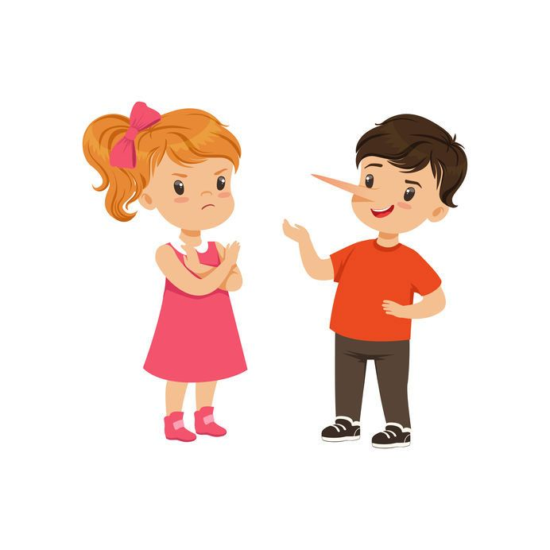
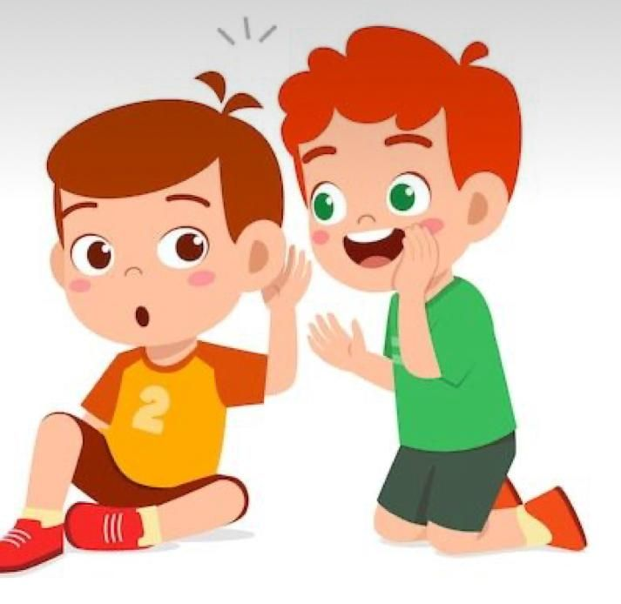
Τι είναι ψέμα;
Ψέμα είναι όταν κρύβουμε ή επινοούμε κάτι σκόπιμα. Τα ψέματα μπορεί να φαίνονται μικρά, αλλά συχνά μεγαλώνουν και γίνονται σοβαρότερα προβλήματα.
Παραδείγματα:
Κατηγορώ κάποιον άλλο για κάτι που έκανα εγώ.
Προσποιούμαι ότι ολοκλήρωσα την εργασία μου ενώ δεν το έκανα.
Κρύβω την αλήθεια για να αποφύγω την τιμωρία.

Slide 14
ΠΑΙΧΝΙΔΙ: ΣΚΕΦΤΟΜΑΙ ΚΑΙ ΣΗΚΩΝΟΜΑΙ
Οδηγίες για τον/την εκπαιδευτικό:
Ο/Η εκπαιδευτικός διαβάζει δυνατά μια σύντομη κατάσταση. Οι μαθητές σηκώνονται αν πιστεύουν ότι η πράξη είναι καλή ή αληθινή. Μένουν καθιστοί αν πιστεύουν ότι η πράξη είναι κακή ή ψεύτικη.
Παραδείγματα:
1. Βοήθησα τον φίλο μου να καθαρίσει μετά το φαγητό.
2. Είπα ότι δεν ήμουν εγώ που έσπασα το παιχνίδι, παρόλο που ήμουν.
3. Μοιράστηκα το κολατσιό μου με κάποιον που είχε ξεχάσει το δικό του.
4. Κατηγόρησα τον/την αδελφό/ή μου για να μη μπλέξω.

Slide 15

ΣΑΣ ΕΥΧΑΡΙΣΤΩ ΓΙΑ ΤΗΝ ΠΡΟΣΟΧΗ!
Ζούμε για να κάνουμε καλό στους άλλους ανθρώπους. Για παράδειγμα, εγώ ζω μόνο γι’ αυτό. Και οι άλλοι άνθρωποι, αναρωτιέμαι για ποιον σκοπό ζουν.

